Slide 1

Lebensphasen-orientierte Arbeitszeit

Slide 2

Agenda
01
Das Lebensphasenmodell
02
Arbeitszeit-Management als Führungsaufgabe
Individuell angepasste Arbeitszeitgestaltung
– Das Gleitzeitmodell
03

Slide 3

Das Lebensphasenmodell 1/6 (nach Dr.^{in} Renata Augusta)
Das Modell beschreibt 5 Phasen und relevante Übergangsthemen zwischen den Phasen, die Mitarbeiter*innen typischerweise im Rahmen Ihres Lebens durchlaufen.
Diese Phasen sind durch spezifische Themen gekennzeichnet und bedingen unterschiedliche Foki im Rahmen der Mitarbeiter*innenführung.
Das vorliegende Modell ist zyklisch gestaltet und ermöglicht es so, unstetiger werdende Lebens- und Karriereverläufe abzubilden.
Einstieg
Orientierung
Erfahrung
Erweiterung
Identifikation
Phase | Übergangsthema
Einstieg & Orientierung | Identifikation
Erfahrung & Erweiterung | Familienverantwortung
Überblick & Etablierung | Gesundheit
Analyse & Konzentration | Motivation
Sinn & Ausstieg | Neue Perspektiven
Neue Perspektiven
Familienverantwortung
Sinn
Ausstieg
Überblick
Etablierung
Motivation
Gesundheit
Analyse
Konzentration

Slide 4
Das Lebensphasenmodell 2/6 (nach Dr.^{in} Renata Augusta)
Einstieg & Orientierung
Der/ die Mitarbeiter*in steigt (meist) energiegeladen und mit hohem Gestaltungswillen in die Organisation ein. Er/ sie möchte sich einen Überblick verschaffen, Basiswissen erwerben und sich in die Unternehmenskultur einleben.
Was beschäftigt den Mitarbeiter in dieser Phase?
Was sind relevante Gestaltungselemente?
Berufliche Themen: | Ausbildung, Berufsstart, Orientierung Einarbeitung
Stärken (+) & Entwicklungs-felder (-): | + Impulsgebende Kraft, Kreativität - Geduld, Sensibilität, geordnetes Vorgehen
Lernen: | Erwerb von Basiswissen, Sicherheit im beruflichen Umfeld gewinnen
Gesundheit: | Vermeidung von Anfangsfehlern mit Langzeitfolgen
Work-Life: | Berufliche Identitätsfindung Integration ins Selbstverständnis (Abgleich der Erwartungen mit der beruflichen Realität)
Führung Begleitung beim Einstieg, Potenziale erkennen und richtig einsetzen, Vermittlung der Unternehmenskultur | Personalentwicklung Einschulung, Grundausbildung, Mentoring, Einführung in betriebliche Sozialkontakte
Arbeitszeit Modelle zur Vereinbarkeit von Ausbildung und Beruf | Interne Mobilität Einarbeitung, rasche Entscheidung bei Fehlbesetzungen
Am Ende der Einstiegs- & Orientierungsphase erkennt der/die Mitarbeiter*in idealerweise eine hohe Übereinstimmung zwischen seinen Vorstellungen und Wertehaltungen mit dem Arbeitskontext und der erlebten Unternehmenskultur.

Slide 5
Das Lebensphasenmodell 3/6 (nach Dr.^{in} Renata Augusta)
Erfahrung & Erweiterung
Der/ die Mitarbeiter*in ist nun mit dem unmittelbaren Berufskontext bestens vertraut und strebt (meist) danach, die eigenen Potenziale bestmöglich einzusetzen, vielfältige Erfahrungen zu sammeln und nach unterschiedlichen Impulsen zur Weiterentwicklung Ausschau zu halten.
Was beschäftigt den Mitarbeiter in dieser Phase?
Was sind relevante Gestaltungselemente?
Berufliche Themen: | Erfahrungen, Begeisterung, Karrierewege
Stärken (+) & Entwicklungs-felder (-): | + Schöpferische Kraft, Freude am Tun - Das Wesentliche tun, Prioritäten setzen, Zielklarheit finden
Lernen: | Aufbau fachlicher, persönlicher Kompetenz, Entwicklung Reflexionsfähigkeit
Gesundheit: | Stress durch Konzentration im Beruf, Gesundheitsvorsoge, „Arbeiten auf Kosten der Substanz“
Work-Life: | Verhältnis Beruf und Privat definieren, Ausgleich schaffen
Führung Potenziale sichtbar machen, für Entwicklung sorgen, Ziele klar definieren, Fokus geben | Personalentwicklung Karriereentwicklung, Potenzialentwicklung, Jobrotation, –enrichment, Lern-/Mentoringgruppen
Arbeitszeit Flexible Arbeitszeitmodelle, Bildungskarenzen | Interne Mobilität Jobrotation
Neben der Karriere werden für den/die Mitarbeiter*in zunehmend Herausforderungen und Aufgaben außerhalb des beruflichen Daseins wichtig. Er/sie investiert zunehmend Energie für nicht berufliche Ziele (Kinderbetreuung, Pflege, außerberufliche Interessen (Vereine, etc.)

Slide 6
Das Lebensphasenmodell 4/6 (nach Dr.^{in} Renata Augusta)
Überblick & Etablierung
Der/ die Mitarbeiter*in hat seinen/ ihren Platz gefunden. Er/sie kennt nun das eigene Arbeitsfeld, weiß wie die Gesamtorganisation funktioniert und hat einen fundierten Überblick über die eigenen Gestaltungs- und Entwicklungsmöglichkeiten in diesem Kontext.
Was beschäftigt den Mitarbeiter in dieser Phase?
Was sind relevante Gestaltungselemente?
Berufliche Themen: | Klarheit, Laufbahn/ Karriere, Verantwortung
Stärken (+) & Entwicklungs-felder (-): | + ausgleichende Kraft, Integration von Gegensätzen - Entlastung, Delegation, Nutzen von Netzwerken
Lernen: | Ausbau der Kompetenzen, Aufbau von Anwendungswissen, Erfahrungsweitergabe
Gesundheit: | Überlastungsgefahr, Vorbeugen von mentalen/körperlichen Einbrüchen
Work-Life: | Vereinbarkeit von Familie und Beruf
Führung Einforderung von Verantwortungsübernahme und ggf. Delegation von Aufgaben an Kolleg*innen | Personalentwicklung Potenzialentwicklung, Aufbau fachlicher Exzellenz, Wissensvernetzung
Arbeitszeit Karenzregelungen, gleitender Wiedereinstieg, Teilzeitarbeit | Interne Mobilität Vertikale Karrierewege, Telearbeit
Die langfristige Erhaltung der Gesundheit wird ein wichtiges Thema. Der bewusste Umgang mit persönlichen Kräften, Abgrenzung, Delegation mit dem Ziel innere Balance/Ausgeglichenheit zu erzielen, erfordert teilweise die Veränderung etablierter Lebensgewohnheiten.

Slide 7
Das Lebensphasenmodell 5/6 (nach Dr.^{in} Renata Augusta)
Analyse & Konzentration
Der/die Mitarbeiter*in sind gefestigt in ihrer Berufsidentität, verfügen über einen reichen Erfahrungsschatz und viel Routine, haben ihre Prioritäten meist festgelegt und nehmen – nach außen hin – teilweise eine etwas abgeklärt wirkende Haltung ein.
Was beschäftigt den Mitarbeiter in dieser Phase?
Was sind relevante Gestaltungselemente?
Berufliche Themen: | Karriereplafond, Bilanz, Reflexion Stellenwert Arbeit, Identität, Beständigkeit, Werte, Neuorientierung
Stärken (+) & Entwicklungs-felder (-): | + verdichtende Kraft, Ermittlung von Prioritäten - Umgang mit Veränderungen, richtige Rückzugsmaßnahmen
Lernen: | Eigene Potenziale erkennen, Lernfähigkeit und -motivation halten, Umgang mit nichtlinearen Karriereentwicklungen
Gesundheit: | Vereinbarung von veränderten körperlichen/mentalen Voraussetzungen mit den beruflichen Anforderungen
Work-Life: | Neue Lebensschwerpunkte, Balance sinnerfüllter Aufgaben beruflich und privat
Führung Leistung würdigen, Entwicklung, Lernfähigkeit und Motivation fördern (Lernen aktiv anbieten/ einfordern), Neuorientierung ermöglichen | Personalentwicklung Erfahrungsweitergabe (Trainer*in, Mentor*in), Karriereentwicklung in der 2. Hälfte des Berufslebens, Fachwissen (erneuern)
Arbeitszeit Sabbaticals, Auszeitmodelle, Pflegekarenz | Interne Mobilität Horizontale Karrierewege, Neubeginn im Unternehmen
Das Erkennen neuer Gestaltungsmöglichkeiten sowie die Erhaltung der Begeisterungsfähigkeit für Neues sind der Schlüssel für die Bewahrung einer hohen Lern- und Leistungsbereitschaft und Motivation.

Slide 8
Das Lebensphasenmodell 6/6 (nach Dr.^{in} Renata Augusta)
Sinn & Ausstieg
Der/ die Mitarbeiter*in wünscht sich einen wertschätzenden und würdevollen Ausklang und im Idealfall Unterstützung beim Übergang in den nächsten Lebensabschnitt.
Was beschäftigt den Mitarbeiter in dieser Phase?
Was sind relevante Gestaltungselemente?
Berufliche Themen: | abnehmende Bedeutung des Arbeitslebens, Übergabe und Abschied
Stärken (+) & Entwicklungs-felder (-): | + Vertrauen in sich selbst, Organisations-, Fach- und Erfahrungswissen - Loslassen, Neuformierung von Potenzialen
Lernen: | Wissensweitergabe, Erfahrungsaustausch, eigener beruflicher Abschluss
Gesundheit: | Gesund in die Pension
Work-Life: | Gute Übergabe, Übergänge in die Pensionierung
Führung Kompetenz würdigen, Know-How-Transfer sichern, Anbieten von Mentoringaufgaben | Personalentwicklung Erfahrungsweitergabe (Trainer*in, Mentor*in), Wissenssicherung
Arbeitszeit Altersteilzeit, gleitender Ausstieg, Konsulent*innen-verträge | Interne Mobilität Alternsgerechter Arbeitszuschnitt, besondere Aufgaben (Projekte, Konsulent*in)
Das Finden neuer Perspektiven stellt das Übergangsthema in den Ausstieg aus dem Berufsleben dar. Zentral dafür ist es, sich für Neues zu öffnen und Ungewissheit hinzunehmen. Begleitung für den Neuanfang organisieren, Wege finden, die einem mit Kraft und Zuversicht füllen sowie das „Alleinsein“ thematisieren, können Ansatzpunkte für einen gelungenen Neuanfang sein.

Slide 9
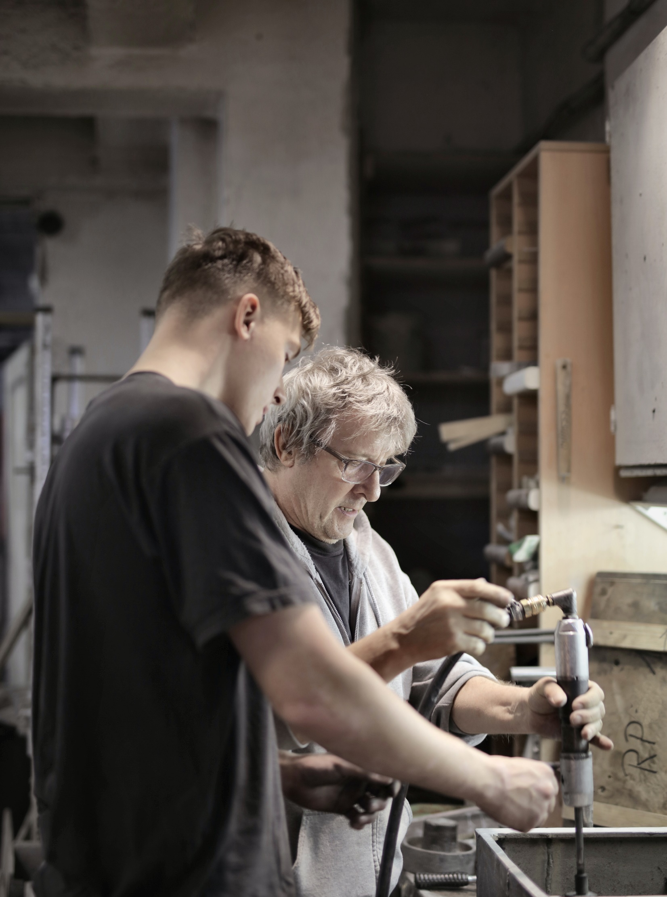
Zentrale Fragestellung:
Ermöglichen die Arbeitszeitregelungen in unserem Betrieb Vereinbarkeit mit unterschiedlichen Lebensphasen und Karriereverläufen?
Demografieberatung Digi+

Slide 10


Führungskräfte und Arbeitszeit
Aufgaben, Herausforderungen und erfolgreiches Management

Slide 11
Führungskräfte und Arbeitszeit
Multiplikatoren
Führungskräfte sind…
Wissensträger
FKs sind über Ziele und Details der Arbeitszeitregelungen informiert und geben diese an Mitarbeitende weiter.
FKs sind im Alltag die ersten Ansprechpersonen für Mitarbeitende
FKs wissen am besten über die betrieblichen Anforderungen in ihrer Abteilung Bescheid.
Betroffene
FKs sind von Änderungen stark betroffen, da sich die eigene Rolle verändert
Oft ist mehr Vorausplanung und gute Informationspolitik nötig
Mitarbeitende müssen durch die FKs an ein Denken und Handeln im Sinne der Gesamtorganisation herangeführt werden
Vorbilder
FKs dienen Ihren Mitarbeitenden als Orientierung und sind somit oft Vorbilder im Umgang mit Arbeitszeit.
Verantwortliche
FKs sind verantwortlich dafür, dass Mitarbeitende die Regelungen bezüglich Arbeitszeit einhalten.

Slide 12
Führungskräfte und Arbeitszeit
Zu wissen, was Mitarbeitende tatsächlich leisten ist schwieriger als wann Mitarbeitende anwesend sind.
Arbeitszeitmanagement
(z.B. Zeitguthabenabbau) wird
zu einer zentralen Führungsaufgabe.
Heraus-forderungen
&
Was es zu bedenken gilt
Stellen Überstunden für Mitarbeitende einen entscheidenden Vergütungsbestandteil dar, werden „Kürzungen“ der Arbeitszeit als besonders drastisch wahrgenommen.
Der administrative Aufwand für die Führungskraft kann sich erhöhen (Kontrolle von Zeitguthaben, Gespräche mit Mitarbeitenden,...)
Die Anforderungen an Planung und Information steigen.
Mitarbeitende verändern ihr Verhalten nicht von heute auf morgen: Veränderungen im Bezug auf Arbeitszeit brauchen Zeit und einen „langen Atem“.

Slide 13

Schwankende Anforderungen durch Digitalisierung
Besonders die Entgrenzung von zeitlichen räumlichen und sachlichen Strukturen führt zu Veränderung der Arbeitszeiten.
Arbeitszeit kann auch bedeuten:
Zuhause zu sein
Morgens, Abends oder Nachts produktiv zu sein
Am Samstag oder Sonntag zu arbeiten
Arbeiten im Auto oder Zug
Erreichbar sein

Slide 14
Was können Führungskräfte tun?
  Nach Einschätzungen und Begründungen zum Arbeitszeitpensum fragen
  Rückblick/Vorschau auf Belastungen, Bewältigungsstrategien diskutieren
Arbeitszeit als Thema im MAG
Monatliches Zeit-Controlling
  Führungskraft reserviert eine Stunde/Monat für Zeit-Controlling ihres Teams
  Fragt im Bedarfsfall nach, bittet um Begründungen, bespricht Lösungen
  Monatliches Führungskräfte-Meeting zum Thema „Zeit-Controlling“
Arbeitszeit-politik erklären
  Leitlinien der Arbeitszeitgestaltung und des Arbeitszeitmanagement erläutern
Fokus auf „Täler“, nicht auf „Gipfel“
  Mit den Mitarbeitenden offen sprechen, wenn es nichts Wichtiges und Dringendes zu tun gibt
Ergebnis- statt Zeitorientierung (vor)leben
  Eigenes Verhalten entspricht den Forderungen an die Mitarbeitenden

Slide 15
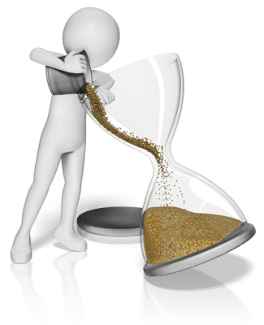
Etablierung von erfolgreichem Arbeitszeitmanagement
Grundlagen
Aufgaben
Betriebsvereinbarungen
Leitfaden Arbeitszeit
Beschreibung von Prozessen
Know-How-Paket (Infos zu rechtlichen, gesundheitlichen, organisatorischen und betriebswirtschaftlichen Aspekten der Arbeitszeitgestaltung)
Kenntnis über Lebensphasenmodell und Leistungsfähigkeit
Unterstützung
Arbeitszeit thematisieren und gestalten
Kund*innen-anforderungen und Personalbedarf kennen
Überbelastung und(!) Unterauslastung erkennen und steuern
Zeitkonten beobachten und managen
Arbeitszeitfragen entscheiden
Erfolgskriterien
Monatliche Reports
Automatisches Alarm-System durch HR
Jährliche Arbeitszeit-Werkstatt für Führungskräfte
FAQs (Frage- und Antwort-Liste)
Ansprechpartner in HR
Anzahl der ausgezahlten Überstunden
Anzahl der konsumierten
ZA-Stunden
Arbeitszeitbezogene Ergebnisse der Mitarbeitenden-Befragung
Reaktions-geschwindigkeit bei Kundenanfragen
Arbeitszeit ist als Thema etabliert
Verständnis für lebensphasenbedingte Unterschiede besteht

Slide 16

Zusammenfassung
Unterschiedliche Lebensphasen führen zu unterschiedlichen Bedürfnissen der Mitarbeiter*innen.
“Nine to Five” ist unflexibel und besonders für viele Jüngere unattraktiv.
Schwankende Anforderungen des Unternehmen, benötigen flexible Steuerung.

Slide 17
Gleitzeitmodell
Flexibles Arbeitszeitmanagement, angepasst an Lebensphasen und individuelle Situation von Mitarbeitenden

Slide 18

Das Gleitzeitmodell
  Arbeitszeit soll mit geringem Verwaltungsaufwand optimal genutzt werden und dabei individuelle (zeitliche) Freiräume schaffen
  flexible und trotzdem gut steuerbare Gestaltungsmöglichkeit, um sich den unterschiedlichen und schwankenden Arbeitszeitbedürfnissen in einem Unternehmen anzupassen
  Zeitkonten regeln die Verwendung von Arbeitszeit über längere Zeiträume

Slide 19
Kurzer Überblick
  Schwankende Arbeitszeit
    Zu manchen Zeiten wird Arbeitszeit über Standardwerte hinaus erhöht, zu anderen Zeiten wird mit Unterschreitung der Standardwerte wieder ausgeglichen
    So kann Arbeitszeit bedarfsgerecht auf Tage / Wochen / Monate verteilt werden
  Spielraum für Mitarbeitende
    Die Über- und Unterschreitungen gehen nicht von den Arbeitgebenden sondern von den Arbeitnehmenden aus. Erfahrungsgemäß werden dabei betriebliche Interessen mitberücksichtigt.
    Die Mitarbeitenden bestimmen also – mit Rücksichtnahme auf den Betriebslauf – innerhalb eines festgelegten Zeitrahmens Beginn und Ende ihrer täglichen Arbeitszeit selbst.
  Zeitausgleich 1:1
    Zeitguthaben und Zeitschulden werden auf
    Zeitkonten verbucht, Ausgleich erfolgt
    im Verhältnis 1:1.
    Im Gegensatz zu Zeitausgleich für Überstunden
    entfällt Überstundenzuschlag, der sonst für
    Überstunden-Zeitausgleich gewährt werden müsste.

Slide 20
Interessensausgleich
Für das Unternehmen wie auch für die Mitarbeitende bietet Gleitzeit gleichermaßen Chancen wie auch Risiken.
Unternehmen
Mitarbeiter*innen
Chancen
leichteres Anpassen von Arbeitszeit an Arbeitsbedarf / schnelle Reaktion auf Markterfordernisse
Kostensenkung durch Reduktion zuschlagspflichtiger Überstunden
Mitarbeiter*innenbindung durch bessere Work-Life-Balance
Risiken
höherer Koordinations- und Kommunikationsaufwand
Änderung des Führungsverhaltens nötig
Höhere Anforderungen an Planung und Steuerung
Chancen
leichteres Anpassen von Arbeitszeit an persönliche Bedürfnisse
Gesteigerte Eigenständigkeit
Selbstgestaltung Work-Life-Balance
Arbeitsplatzsicherung
Risiken
Höhere Anforderung an Eigenständigkeit
Möglicherweise Verringerung des Einkommens durch weniger Überstunden
Veränderungsbereitschaft notwendig

Slide 21
Grundsätze Gleitzeit 1/2
Detailverliebte Überregulierung vermeiden.
Zu viele und komplexe Regeln können zur Abwehrhaltung bei Führungskräften und Mitarbeitenden führen.
Differenzierte Modelle dort,
wo es notwendig ist, einführen.
  Gleitzeitmodell für alle?
  Gleitzeitregelungen für alle gleich?
Notwendigen Differenzierungsgrad zwischen Abteilungen / Tätigkeitsfeldern / Hierarchieebenen im Unternehmen beachten
Regeln des Gleitzeitmodells mit der Arbeitszeitpraxis vereinbaren.
Lösungen, die von der Arbeitszeitrealität zu weit entfernt und mit ihr nicht vereinbar sind, werden oft nicht gelebt!

Slide 22
Grundsätze Gleitzeit 2/2
Spielraum mit planbarer Struktur ermöglichen.
  Die Freiheit, die ein Gleitzeitmodell bieten kann, weckt oft die Befürchtung, dass Anwesenheit und Arbeitsleistung der MitarbeiterInnen nicht steuerbar sind.
  Zielgerichtete Planung und klare Steuerungsmechanismen beugen ein „aus dem Ruder laufen“ des Modells vor.
Kontext-Änderung
  Gleitzeit findet vor einem anderen Steuerungshintergrund als starre Arbeitszeiten statt: Organisationseinheiten werden mehr über Systeme und Regeln als über direkte Vorgaben der Führungskräfte gesteuert.
  Der Bedarf an Selbststeuerungskonzepten auf Abteilungsebene steigt an.
Planungs- und Steuerungsmechanismen sicherstellen.
Die „Stellschrauben“ der Gleitzeitvereinbarung (Gleitzeitrahmen, Kernzeit usw.), die Einführung eines Ampelkontos sowie die Regelungen von Zeitausgleich sind konkrete Planungs- und Steuerungsinstrumente der Gleitzeit.

Slide 23

Führungskräfte und Gleitzeit
Direktes Handeln der Führungskräfte tritt in den Hintergrund:
Gleitzeitlösungen werden über Systeme und Regeln gesteuert.
Rolle der Führungskräfte verändert sich dahingehend, diese Systeme einzuführen, zu pflegen und zu verbessern:
Management der Selbssteuerung
Koordination von Arbeitszeiten in und zwischen Gruppen
„change agents“ im Prozess der Arbeitszeit-Veränderung
Integration differenzieller und konflikthaltiger Arbeitszeit-Interessen
Demografieberatung Digi+

Slide 24
Führungskräfte und Gleitzeit
Wichtige Aufgaben von Führungskräften:
Vermittlung des arbeitszeitpolitischen Leitbildes
Sinn und Zweck der Regelung bei der Einführung erläutern
Vertrauen und Sicherheit hinsichtlich der neuen Mechanismen schaffen
Suche nach ausgewogenen, interessensausgleichenden Lösungen bei der Diskussion von Gestaltungsfreiräumen
Aufgreifen von Tabuthemen und ungeklärten Fragen
Demografieberatung Digi+

Slide 25
Einwirkungen auf Arbeitszeitmodelle
Arbeitszeiteinteilung, die nicht dem Bedarf entspricht
Mangelnde bzw. fehlende Tools für Steuerung / Controlling von Überstunden bzw. Arbeitszeit sowie Controlling-Richtlinien
Personelle Unter- / Überbesetzung
Stillschweigender Konsens zur Konfliktvermeidung
Fehlende Kapazitäten für Abdeckung v. Fehlzeiten
Fehlende bzw. unklare Regelungen betreffend Überstundenauf- & -abbau
Unklarheit über Rolle/Erwartungen der GF an FK
Work-Life-Balance
Achtung:
Alle „Gewichte“ müssen bearbeitet werden und Arbeitszeitmodelle sind keine Allheilmittel!

